Slide 1
X-Devops
Apache AirFlow

Slide 2
Apache AirFlow
Introdução
É um orquestrador open source de workflows, escrito em python e desenvolvido pela Apache Foundation. Serve para orquestrar pipelines de tarefas agendadas por meio de arquivos python com instruções de sequenciamento, chamados DAGs (Directed Acyclic Graph). Por que orquestrador? Porque consegue “comandar” diferentes tarefas, de diversos tempos, igualmente.

Slide 3
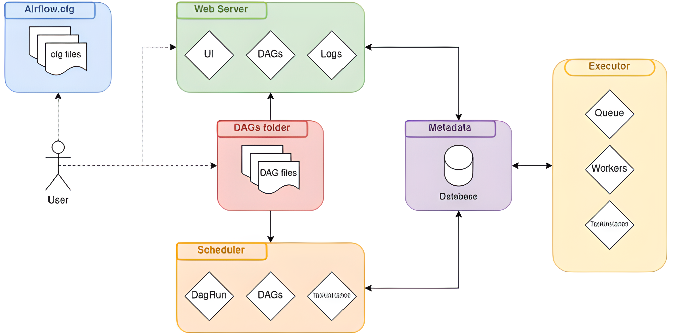
Apache AirFlow
Arquitetura

Slide 4
Apache AirFlow
Arquitetura
Airflow.cfg
Arquivo de configurações que descreve, principalmente, as conexões utilizadas para comunicação com o banco de dados de metadados da ferramenta, os intervalos de verificação de novos arquivos DAGs, e a frequência de atualização dos estados correntes de cada tarefa.

Slide 5
Apache AirFlow
Arquitetura
Webserver
Subsistema responsável pela integração e execução de uma interface visual para o usuário. Aqui são apresentados graficamente a maior parte dos elementos que podem ser utilizados pelo usuário, como DAGs, logs, alertas, avisos e todo tipo de monitoramento do sistema.

Slide 6
Apache AirFlow
Arquitetura
Scheduler
Este componente pode ser entendido como o “coração” do Airflow, é responsável pela temporização do sistema, resultando na execução programada de DAGs, no agendamento de execução de tarefas individuais das DAGs e também da distribuição destas para diferentes Executors. Resumidamente, garantir o bom funcionamento deste componente faz parte de um grande diferencial para garantir o bom funcionamento do Airflow como ferramenta, já que faz a integração de quase todos os outros componentes/sub-sistemas.

Slide 7
Apache AirFlow
Arquitetura
Metadata
Se o Scheduler pode ser considerado o “coração” do Airflow, então o banco de dados de metadados seria o “cérebro”. É neste elemento que são armazenadas todas as variáveis utilizadas por todos os outros componentes da ferramenta, desde usuários até retornos de tarefas. Faz uso de um banco de dados relacional que permite, inclusive, a troca de informação entre tarefas.

Slide 8
Apache AirFlow
Arquitetura
Executors
Subsistema responsável pela execução das tarefas programadas pelo Scheduler, que estão localizadas na fila (queue) deste subsistema (na atual representação). O Airflow permite a execução de diferentes tipos de tarefas através de operadores de diferentes naturezas, como o PythonOperator, para execução de scripts Python, o DockerOperator, para trabalho com containers do Docker ou até mesmo o BashOperator, para a execução de comandos bash.

Slide 9
Apache AirFlow
Princípios
Dinâmico
Extensível
Elegante
Escalável

Slide 10
Apache AirFlow
Benefícios
Open-Source
Integrável com as maiores Clouds
Interface de usuário
Pragmático
Retries
Alertas

Slide 11
Apache AirFlow
Airflow x Prefect
Facilidade de Configuração
Comunidade
Complexidade de código
UI/UX
Ambiente de Dados
Nuvens Públicas

